Slide 1
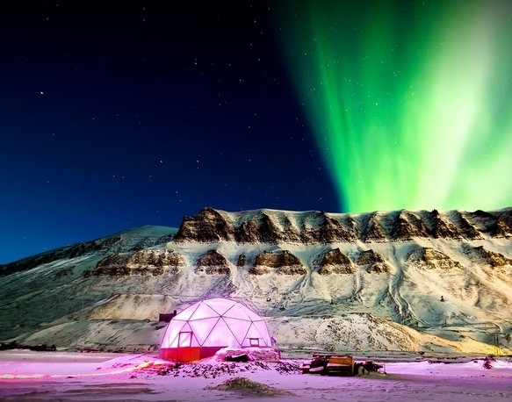
Муниципальное автономное дошкольное образовательное учреждение детский сад № 43 «Малыш» г. Сухой Лог
E-mail : mdou4300@yandex.ru
Проект
«Арктическая грядка»
Руководитель: Масасина Елена Алексеевна
2019 год
Разработчики: Сурнин Влад, Матренина Алена.

Slide 2
1 этап: Постановка вопросов и формулирование проблем.
В рамках «Уральской Инженерной Школы» на встрече с интересными людьми мама Саши рассказала нам о своей работе на крайнем Севере, о полярной ночи, о проблемах с качественным и здоровым питанием. Так как она работает на севере, овощи и фрукты доставляют им не очень свежие или замороженные.
И мы решили помочь людям работающим в Арктике.
Целью нашего проекта стало: Создание «Арктической грядки», изучение и внедрение технологий и оборудования для выращивания в арктической зоне овощей и фруктов.
Задачи: Изучить особые, «арктические», технологии выращивания – правильно подобные сорта, питательные растворы и режимы питания.
дети
Встречи с интересными людьми
Просмотр информации в сети "Интернет"
Участие в проектной деятельности
Детско-родительское творчество, конкурсное движение
Работа в «БИОКВАНТУМЕ»
Экскурсии по ранней профориентации
Работа в индивидуальных дневниках наблюдений
Опыты и эксперименты

Slide 3
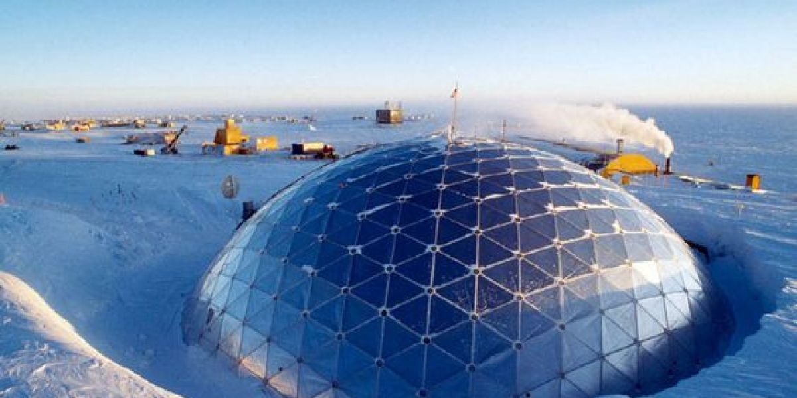
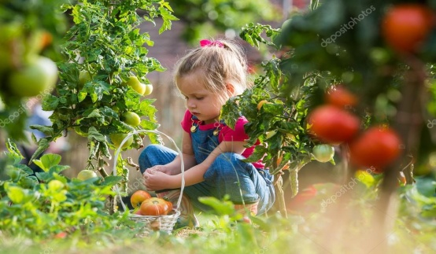
2 этап: Мы узнали условия выращивания овощей
Свердловская область
Арктика
Томаты, перцы, баклажаны выращиваются рассадным способом в комнатных условиях. Высаживают в грунт в июне.
Салат, огурцы, кабачки. успевают вырасти за летний период.
Очень холодно. Суровые климатические условия.
Нет земли, только лед.
Длительная полярная ночь, мало солнца.

Slide 4
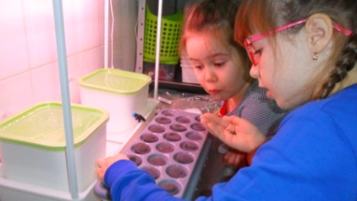
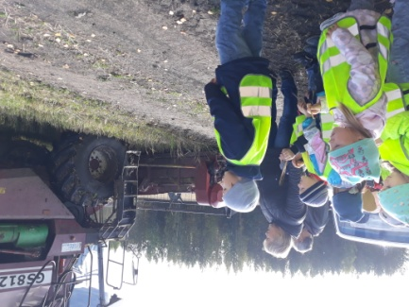
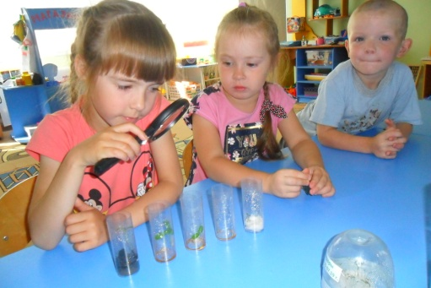
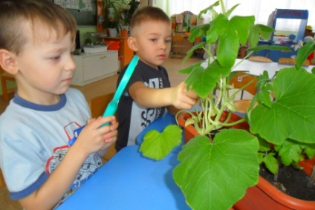
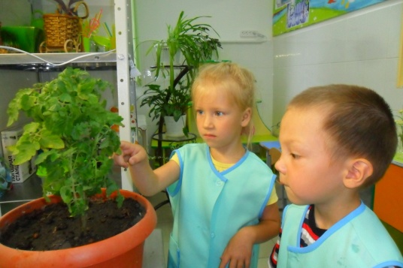
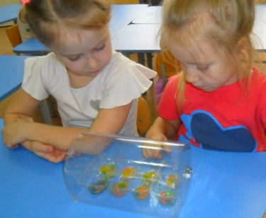
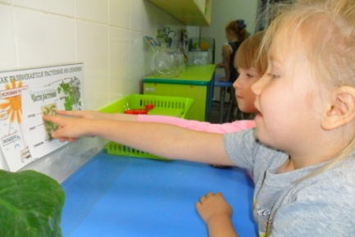
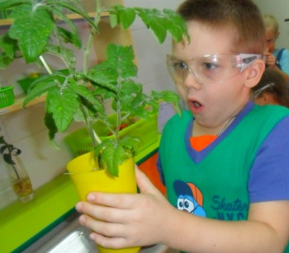
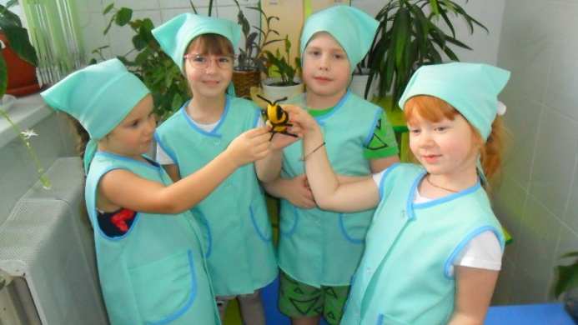
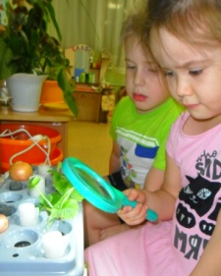
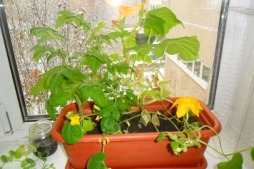
3 этап: Мы стали изучать...
Условия выращивания овощей.
овощи
2. Посадка овощей
3. Наблюдение за ростом овощей
4.Опыты и эксперименты для отслеживания условий выращивания
5. Отбор овощей опыляемых пчелами.
1. Экскурсии по ранней профориентации
6. Наблюдения за ростом и необходимыми условиями для выращивания. Сбор урожая.

Slide 5
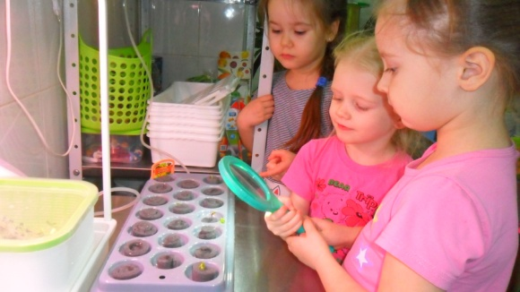
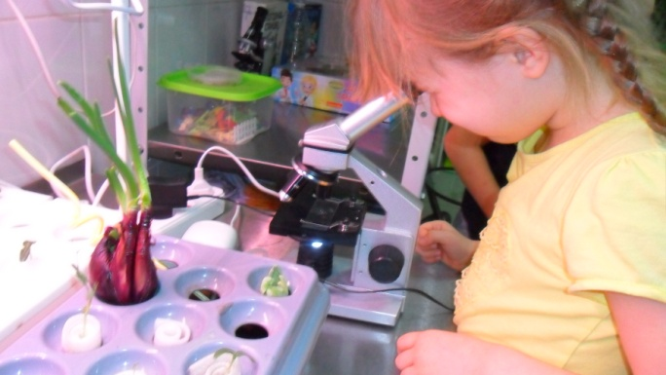
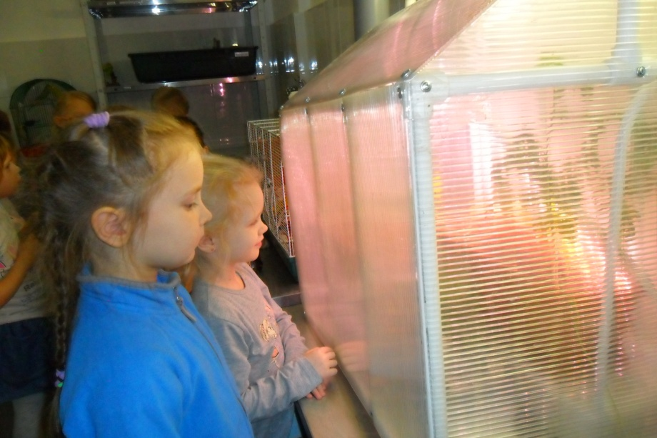
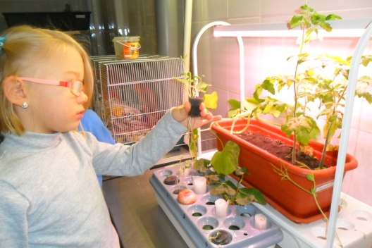
4 этап: выращивание овощей в гидропонной и аэропонной грядках
Мы поняли, что можем заменить: землю водой, а солнце – лампой. И тогда мы решили посадить овощи в гидропонную и аэропонную грядки.
1.Посадка овощей в гидропонную и аэропонную грядки
2. Опыты для выявления условий для выращивания овощей
3.Рассматривание росточков в микроскопе для отбора
4.Наблюдение за ростом овощей
6.Запись всех опытов, наблюдений, экспериментов в индивидуальные дневники наблюдений
5. Отбор овощей пригодных для выращивания в суровых Арктических условия.

Slide 6
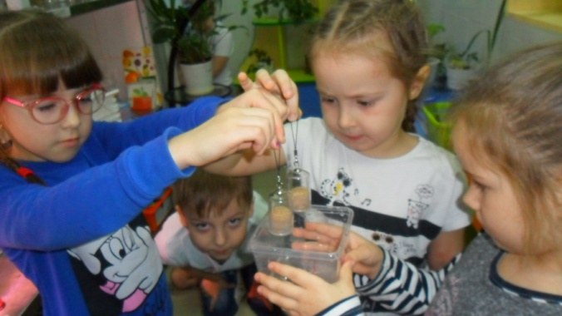
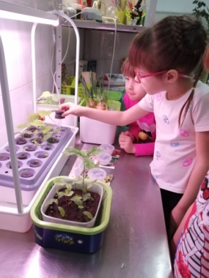
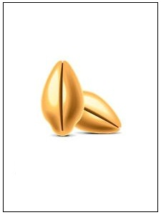
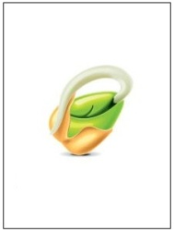
5 этап: Опыты, наблюдения и сравнения
Рассматривание изменений корневой системы
Наблюдения за всходами, сравнивание с карточками

Slide 7
Работая над проектом мы:
Выбрали овощи которые смогут расти в особых арктических условиях (без земли).
Поняли, что можно вырастить урожай овощей используя гидропонную и аэропонную грядки в суровых Арктических условиях

Slide 8
5 этап: таблица наших наблюдений
Название | в открытом грунте | в теплице в грунте | В гидр. грядке | аэроп. грядке
томат | * | * | * | - Нужно удобрение(компост)
перец | - Не успевает созреть | * | * | *
огурец | * | * | * | -
салат | * | * | * | *
баклажан | - | * | * | - Нужно удобрение(компост)
кабачок | * | * | - Загнивает корневая система | *
редис | * | * | * | -

Slide 9
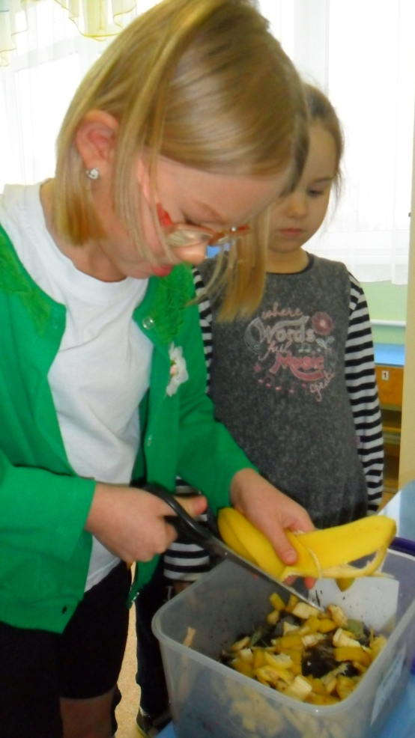
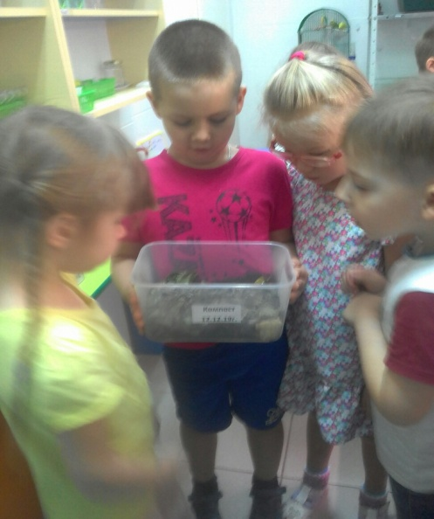
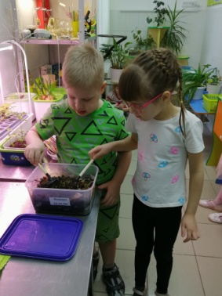
Чтобы улучшить условия для роста овощей в земле мы работаем над новым проектом «Компост».

Slide 10
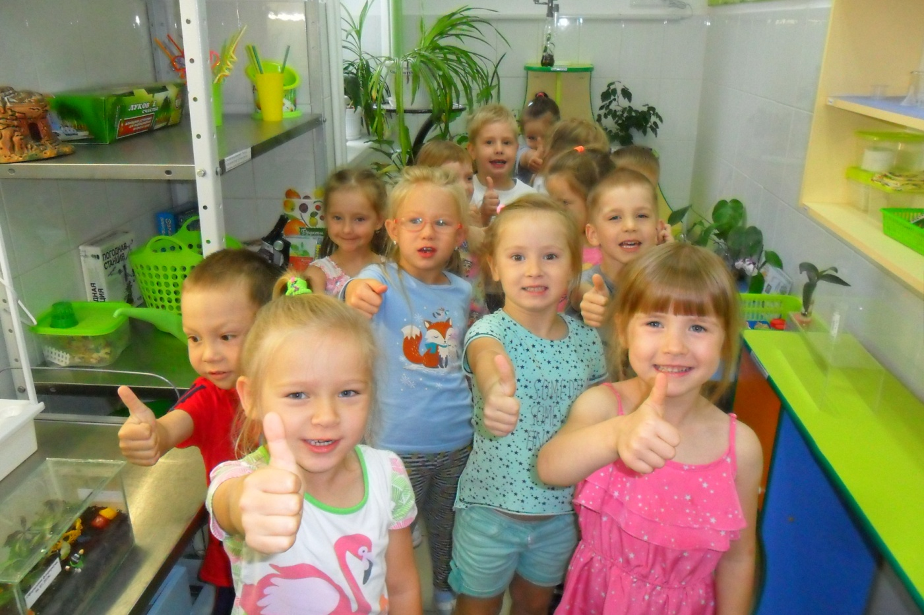
В будущем нам предстоит проект«Вертикальные грядки».

